Slide 1


新人教版 选择性必修一
地表形态的塑造
构造地貌的形成
地质构造/板块运动/山地与交通运输

Slide 2
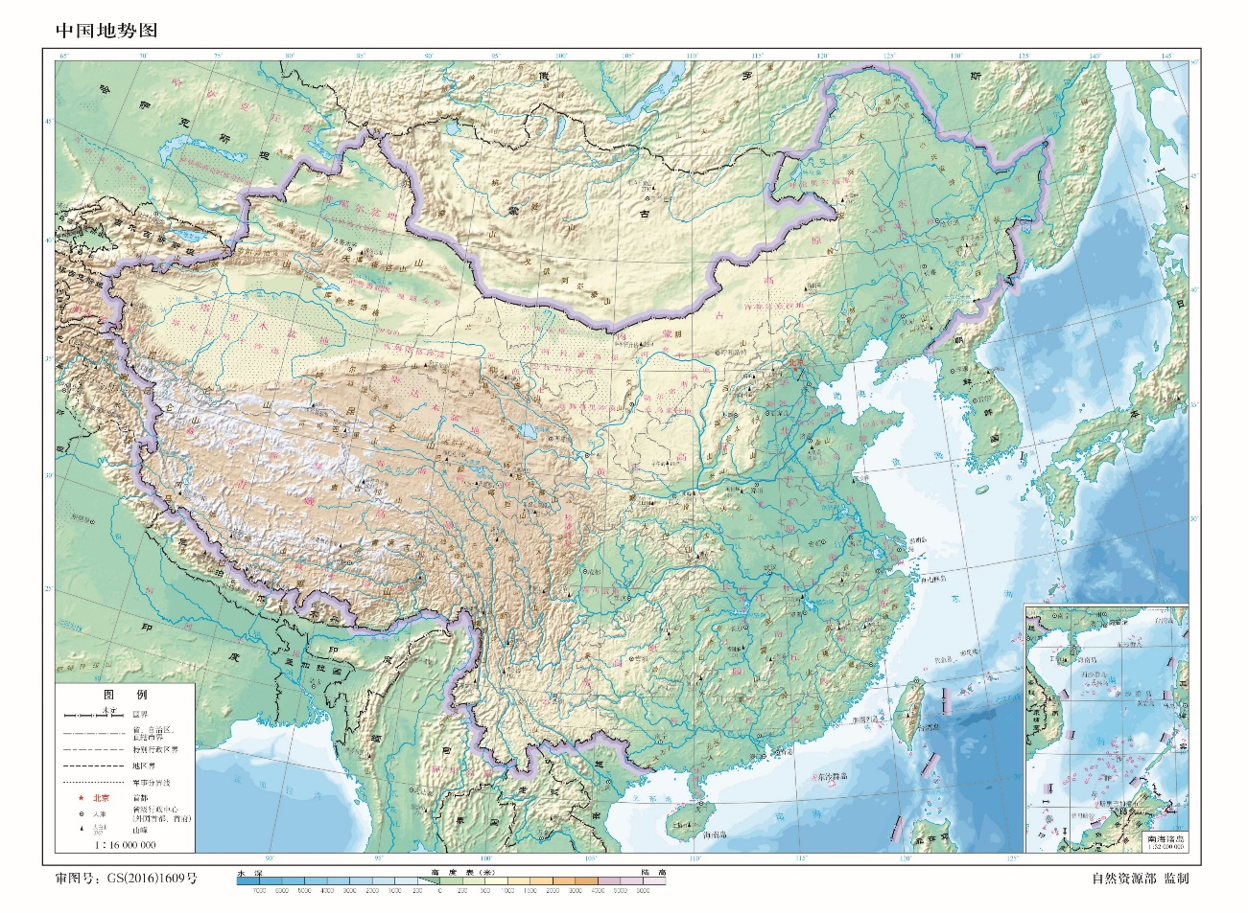
情境导入
生活情境：暑假，学校的几位地理老师和同学，开启筹备已久的构造地貌无人机航拍之旅。我们一起起程，去看看什么是构造地貌。

Slide 3

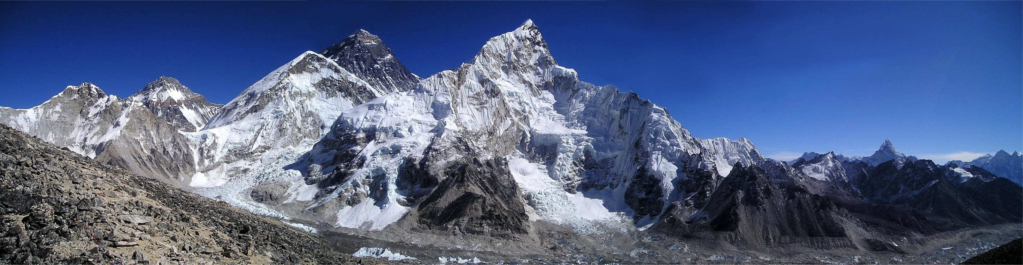
地质构造与地貌

Slide 4
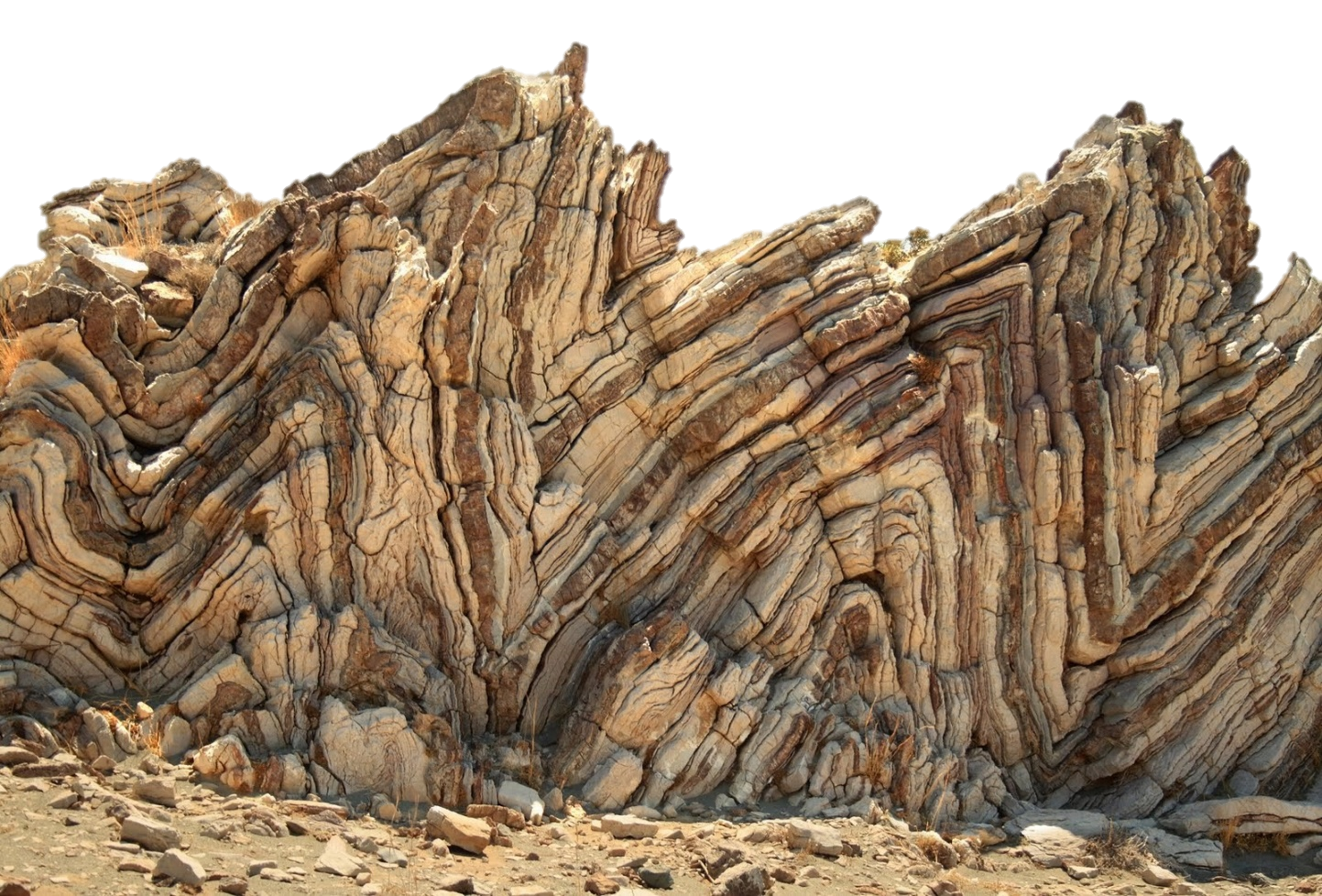
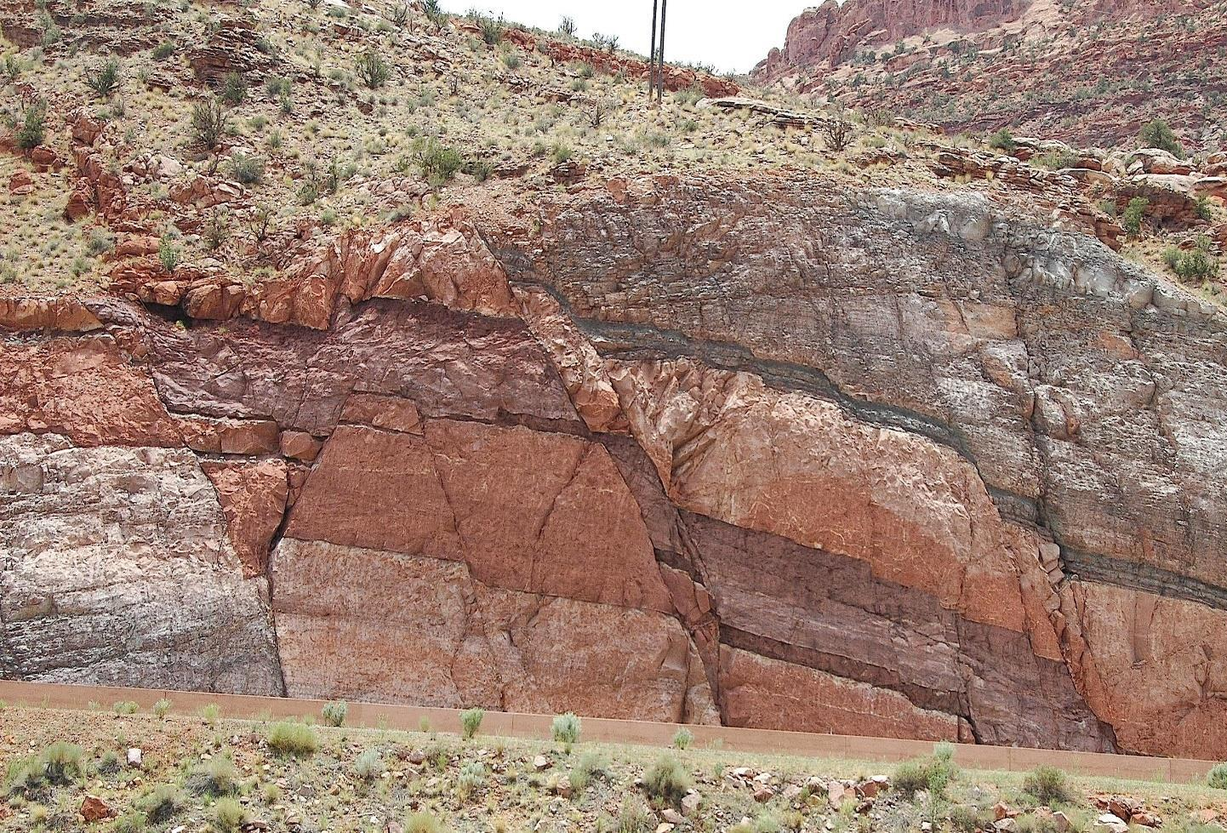
地质构造
地质构造
在地球的内、外力作用下，岩层或岩体发生变形或变位而遗留下来的形态。
褶皱
断层

Slide 5
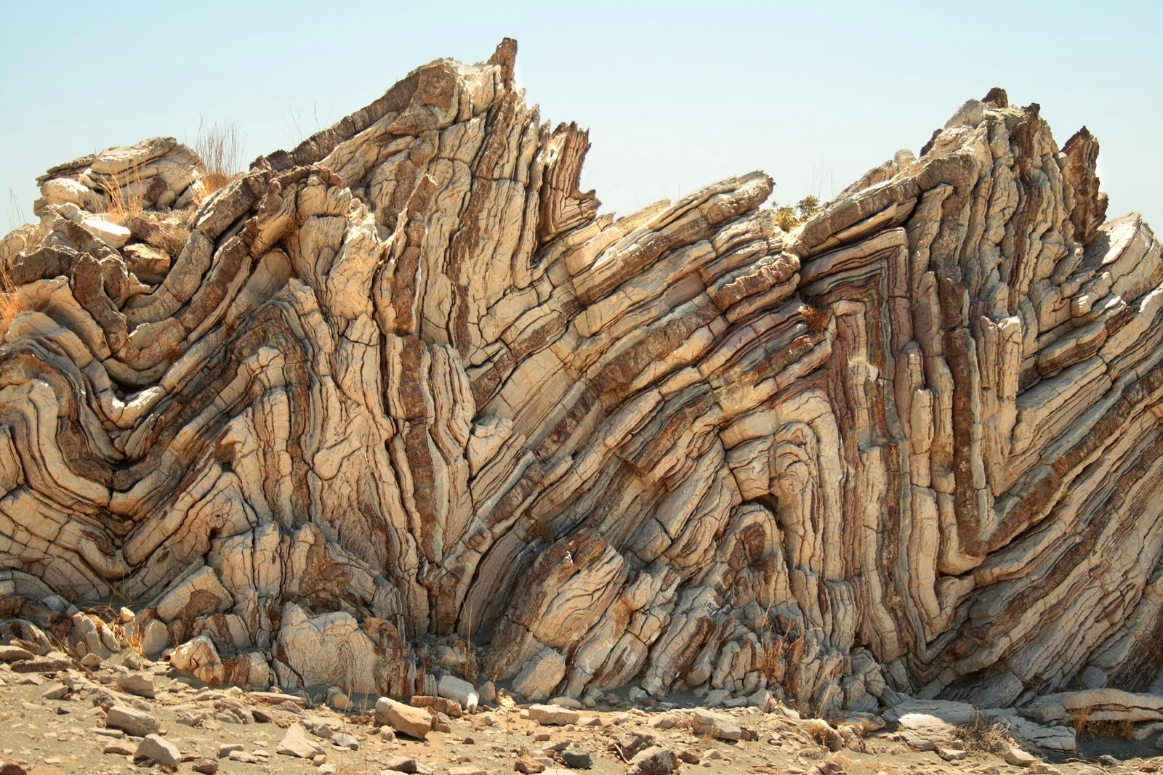
褶皱

Slide 6
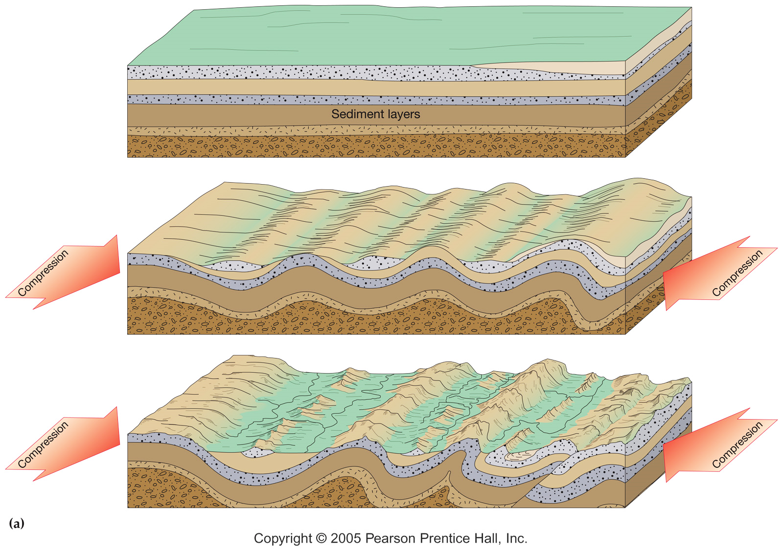
褶皱的形成原理与分类
在地壳运动产生的强大挤压力作用下，岩层会发生塑性变形，产生一系列波状弯曲叫作褶皱。

Slide 7
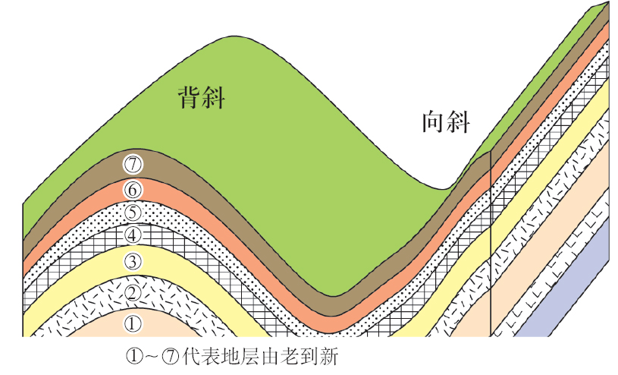
褶皱的形成原理与分类
在地壳运动产生的强大挤压力作用下，岩层会发生塑性变形，产生一系列的波状弯曲，叫作褶皱
褶皱是由背斜和向斜组成的
背斜岩层一般向上拱起，形成山岭
向斜岩层一般向下弯曲，形成谷地

Slide 8
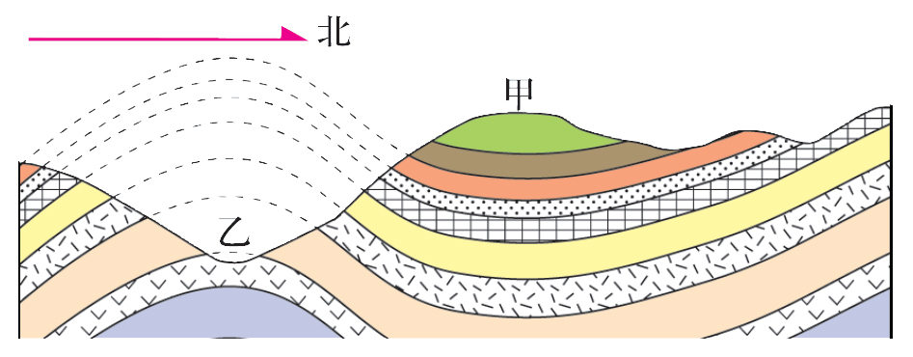
褶皱的形成原理与分类
在外力长期作用下，背斜、向斜的地貌形态也会出现倒置现象
背斜顶部因受张力产生裂隙，容易被侵蚀成谷地
向斜槽部由于受到挤压，岩石致密，不易被侵蚀，相对高耸形成山岭

Slide 9
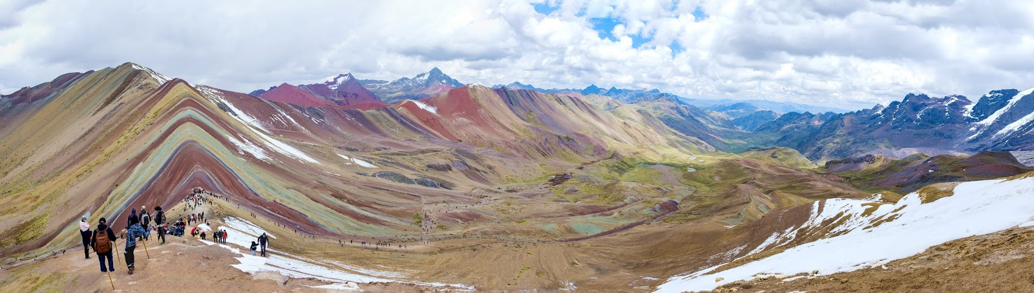
背斜成山
向斜成谷

Slide 10


褶皱——岩层新老关系
新
背斜
向斜
地质构造 | 背斜 | 向斜
新老关系 | 中间老两翼新 | 中间新两翼老
老
新
老
新
老
新
老

Slide 11
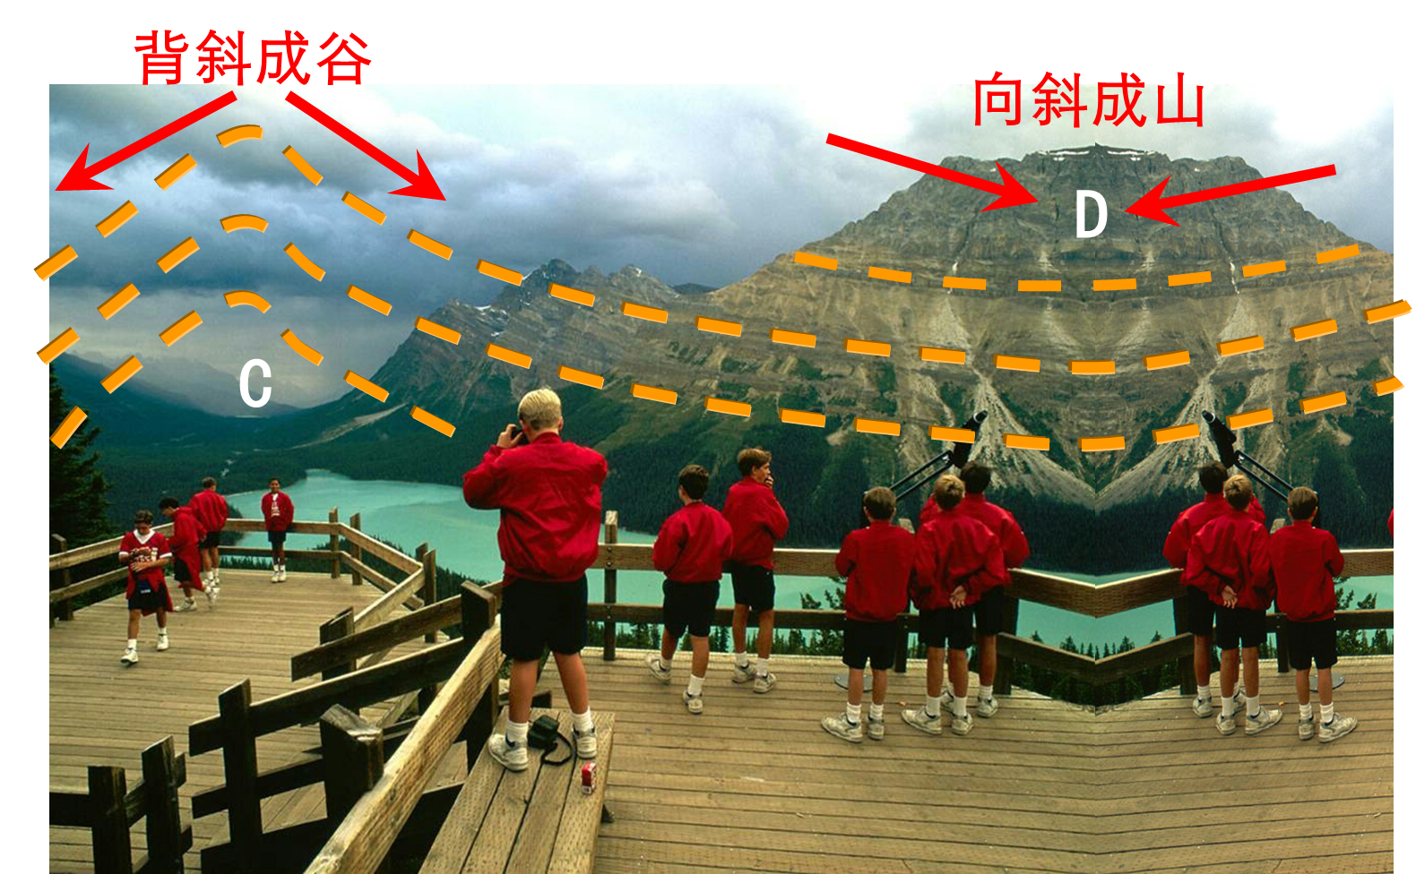
外力作用导致地形倒置

Slide 12
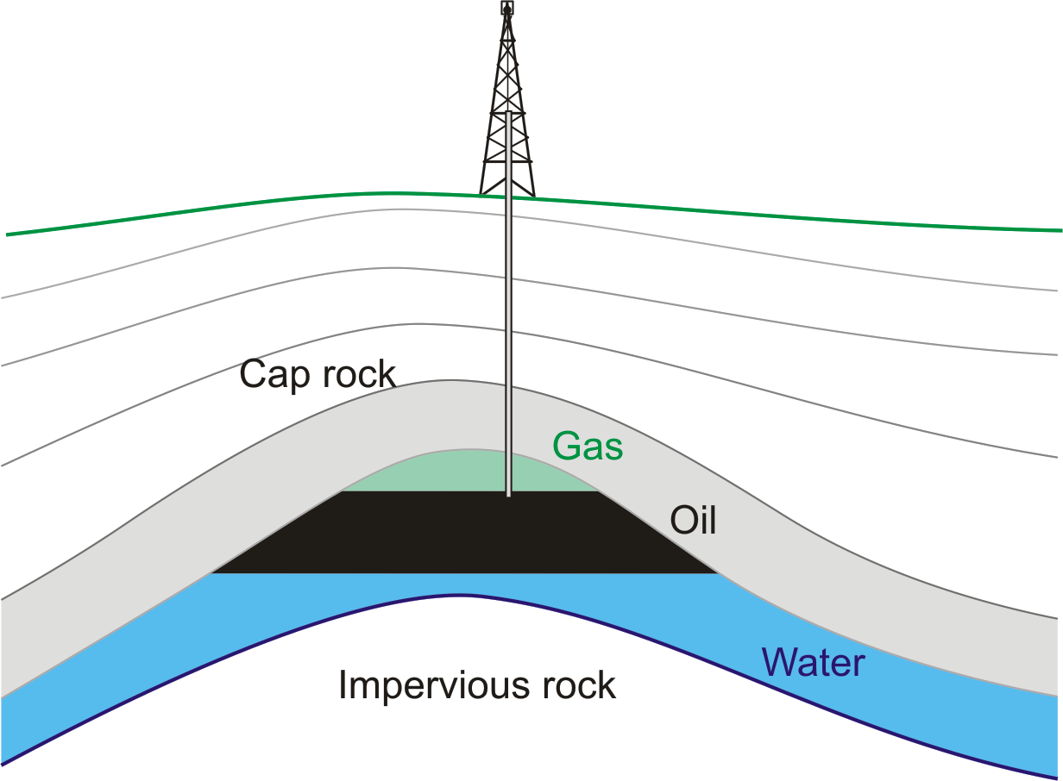
褶皱构造地质学实践意义
隧道工程应选址于背斜，而不应选址于向斜，避免渗漏
向斜是良好的储水构造，利用向斜可找水
背斜是良好的储油、储气构造，利用背斜可找油、找气
覆盖岩层
天然气
石油
地下水
不透水岩石

Slide 13

陕西华山站
无人机先后拍摄华山及北侧的渭河平原，华山断块山林立，渭河平原地势低平，队员查询资料后发现，从地质构造上，两地属同一断层，但因为运动方向的差异，形成了截然不同的地貌景观。华山属什么地貌？它是如何形成的？

Slide 14
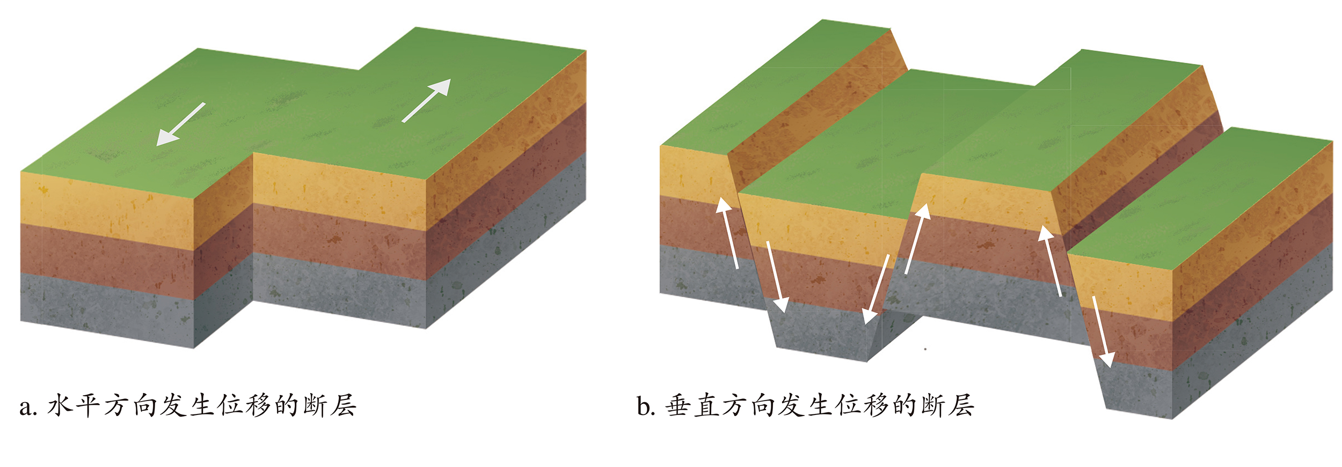
断层的形成原理与分类
断层
当岩层受到的压力、张力等超出所能承受的程度，岩层就会断裂并沿断裂面发生明显的位移。

Slide 15
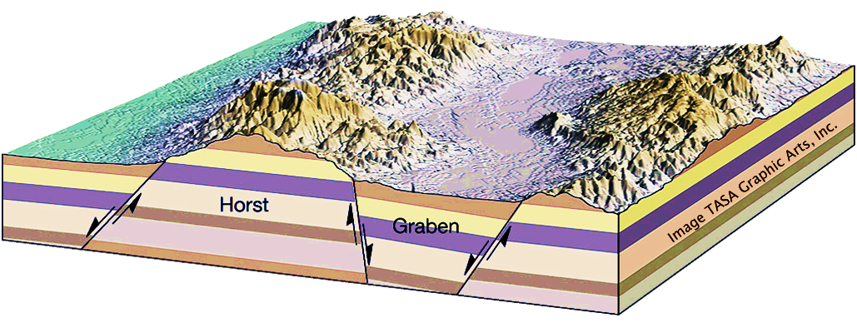
情景探索：华山成因
相对下降的岩块，则常形成谷地或低地
上升的岩块经风化侵蚀常成为块状山或高地
地垒
地堑

Slide 16
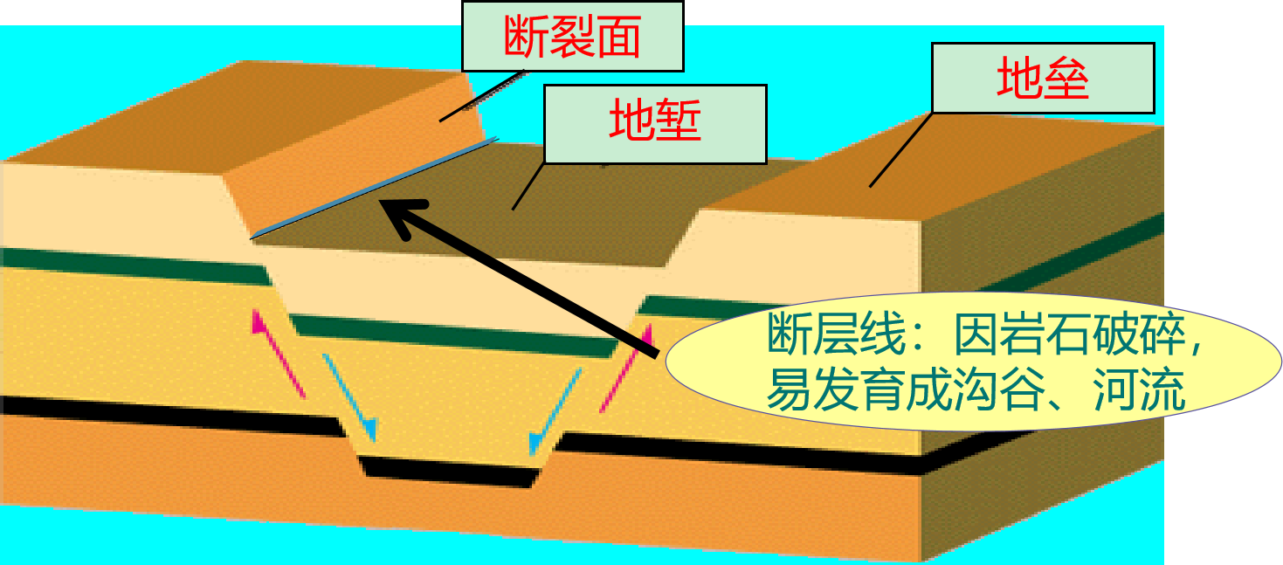
断层构造地质学实践意义
泉水、湖泊分布地；河谷发育。
铁路、公路、桥梁、水库等的回避处。

Slide 17
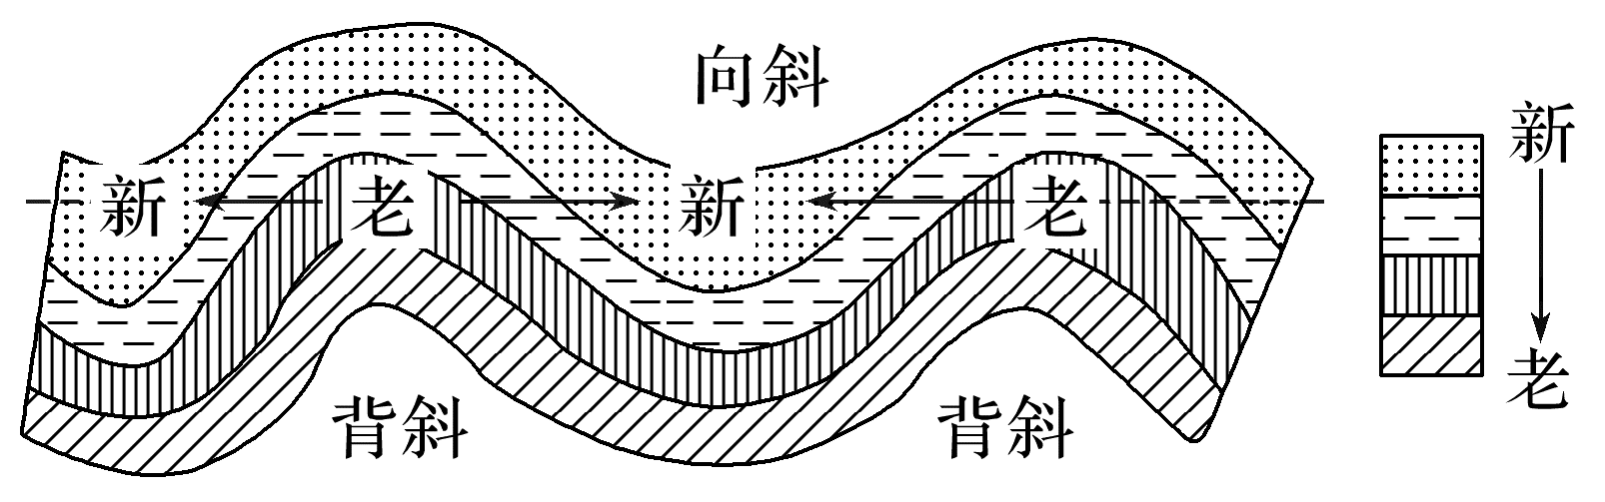
1．背斜和向斜的比较
 |  | 背斜 | 向斜
判读方法 | 从形态上 | 岩层一般向上拱起 | 岩层一般向下弯曲
 | 从岩层的新老关系上 | 中心老，两翼新 | 中心新，两翼老
 | 图示

Slide 18
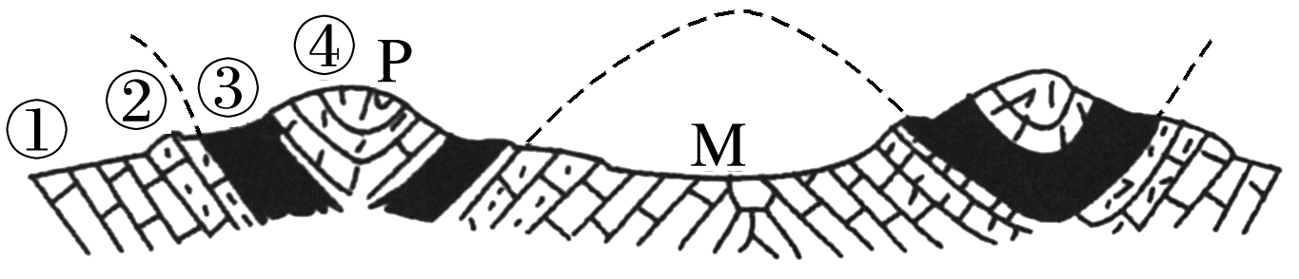
1．背斜和向斜的比较
 |  | 背斜 | 向斜
构造地貌 | 未侵蚀地貌 | 山岭 | 谷地
 | 侵蚀后地貌及成因 | 谷地 | 山岭
 |  | 背斜顶部因受张力，岩层破碎，常被侵蚀成谷地 | 向斜槽部受挤压，岩性坚硬不易被侵蚀，常形成山岭
 | 图示 | ①～④岩层由老到新；P处向斜成山；M处背斜成谷

Slide 19
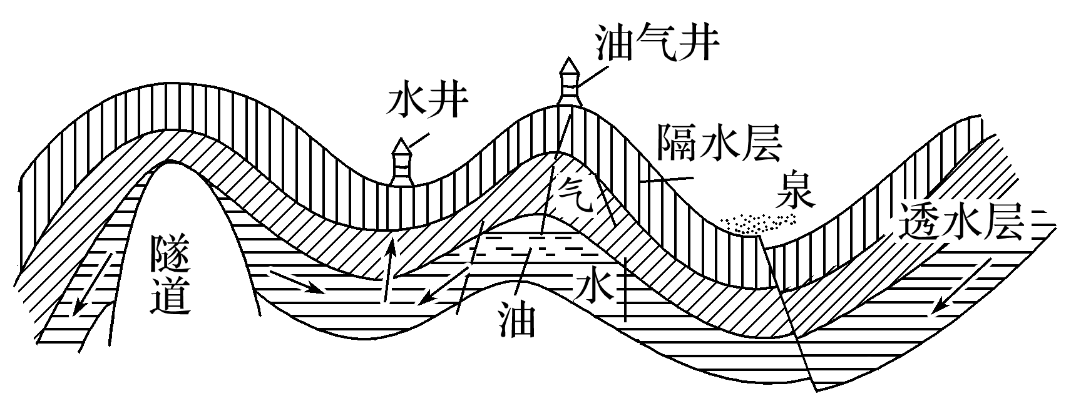
2．主要地质构造的实践意义
构造名称 | 实践意义 | 原因或依据
背斜 | 石油、天然气埋藏区 | 岩层封闭，常有“储油构造”，最上为天然气，中为石油，下为水
 | 隧道的良好选址 | 天然拱形，结构稳定且不易储水
 | 顶部地带适宜建采石场 | 裂隙发育，岩石破碎，不适合建水库大坝
向斜 | 地下水储藏区，常有“自流井”分布 | 底部低凹，易汇集水，承受静水压力

Slide 20
2．主要地质构造的实践意义
构造名称 | 实践意义 | 原因或依据
断层 | 泉水、湖泊分布地；河谷发育 | 岩隙水易沿断层线出露；岩石破碎易被侵蚀成洼地，利于地表水汇集
 | 铁路、公路、桥梁、水库等的回避处 | 岩石不稳定，易诱发断层活动，破坏工程；水库水易渗漏

